Slide 1
КВАЛІФІКАЦІЙНА РОБОТА
на тему:
«Побудова серверної інфраструктури ПрАТ «ВФК»»
Виконав: студент 4 курсу, групи 41 КІ Верезій В. О.
Керівник: Вовк Петро Богданович
Луцьк − 2022 рік

Slide 2
Мета роботи:
Вибрати оптимальний варіант для віртуалізації серверної інфраструктури, на основі існуючих на сьогоднішній день рішень, створити віртуальні сервери для оцінки функціональних переваг над фізичними, перенести вміст фізичних серверів на віртуальні, побудувати систему резервного копіювання для запобігання втратам інформації
Мета, об’єкт і предмет дослідження зумовили постановку і вирішення наступних завдань:
Проаналізувати існуючу серверну інфраструктуру ПрАТ «ВФК», ознайомитися з функціоналом серверів та їх взаємозв’язками.
Підібрати оптимальний варіант переходу всіх систем у віртуалізоване середовище
Віртуалізувати старі фізичні сервери, з мінімальними зупинками у роботі та зберігши їх взаємозв’язки. Створити нові віртуальні сервери
Створити процедури автоматичного резервного копіювання, які б забезпечували збереження інформації при будь-яких варіантах поломок та збоїв.

Slide 3
2
Об’єкт дослідження -
Віртуалізація серверів та резервне копіювання
Предмет дослідження -
Можливості віртуалізації та варіанти її застосування у ПрАТ «ВФК»

Slide 4
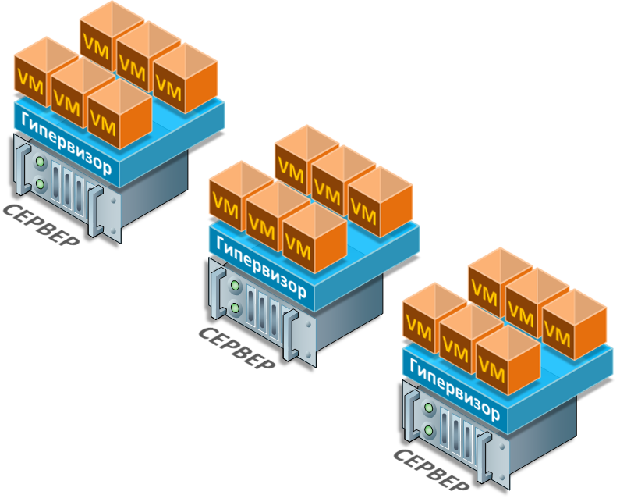
4
Теорія віртуалізації

Slide 5
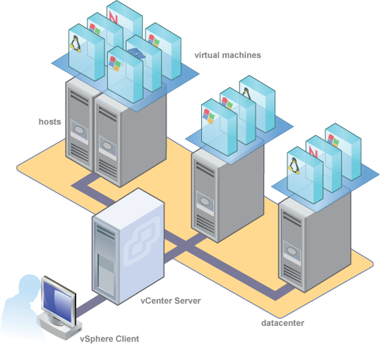
Типова модель побудови серверної інфраструктури від VMware

Slide 6
Сервера ПрАТ «ВФК» до віртуалізації
6

Slide 7
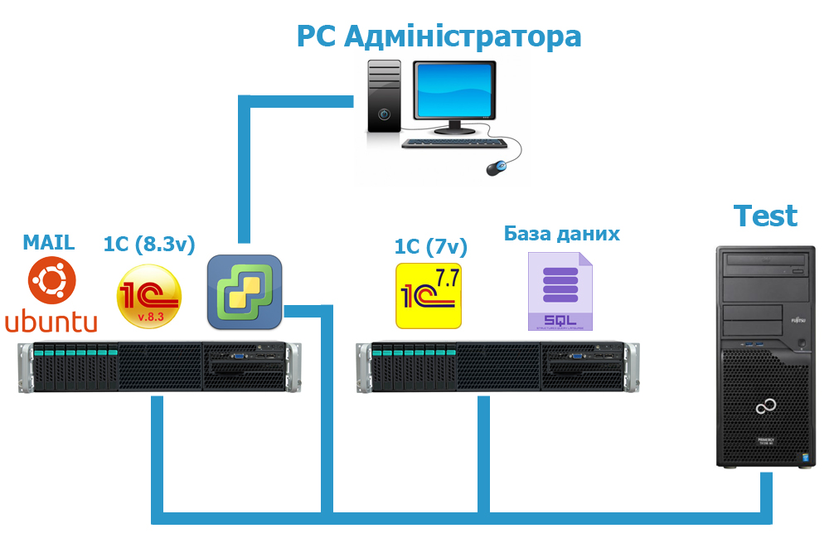
Сервера ПрАТ «ВФК» тепер
7

Slide 8
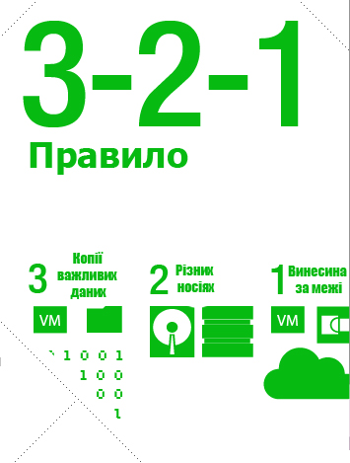
Теорія про правило 3-2-1
8

Slide 9
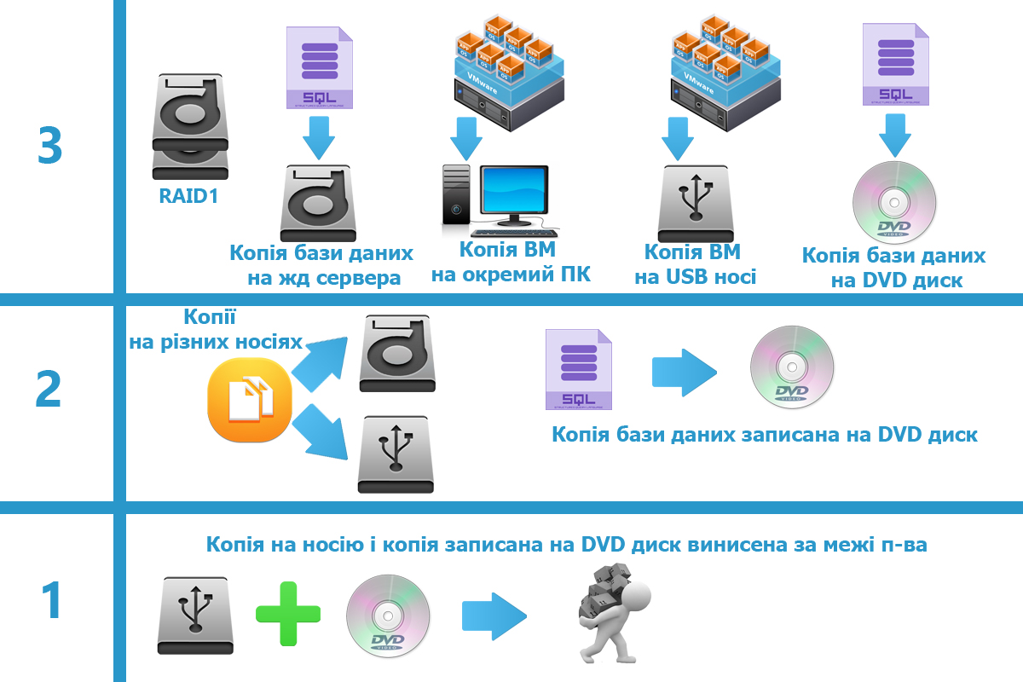
9
Застосування Правила 3-2-1 на ПрАТ «ВФК»

Slide 10
ВИСНОВКИ:
В цій кваліфікаційній роботі використовувалися лише основний функціонал віртуалізації від VMware, так як на підприємстві ПрАТ «ВФК» немає потреби робити систему надто складною. Але функціонал програмних рішень віртуалізації настільки широкий, що можна побудувати ІТ інфраструктуру будь-якого рівня складності, на зразок хмарних рішень Amazon де подібні рішення і застосовуються.

Slide 11
ДЯКУЮ ЗА УВАГУ!

